Slide 1
APLIKASI PEMBELIAN TIKET KONSER KPOP DENGAN BAHASA PEMOGRAMAN C++
Oleh:
RIZKI WINDIAWAN (1810631170108)
YAYU PRATIWI H (1810631170186)

Slide 2
APLIKASI PEMBELIAN TIKET KONSER KPOP DENGAN BAHASA PEMOGRAMAN C++
Aplikasi Pembelian Tiket Konser ini menggunakan bahasa pemograman basis C++ dan menggunakan system main menu utama yang menampilkan :
List untuk melihat daftar Konser,Jadwal Konser,serta Kelas Konser.
Menu Transaksi untuk memesan
Program Exit.
Selain itu aplikasi ini juga menerapkan system sub program dengan menggunakan fungsi untuk menjalankan input data dan transaksi pembelian tiket,serta dilengkapi dengan fitur back sehingga dapat kembali apabila terdapat kesalahan input. Pada aplikasi ini juga memiliki user interface yang nyaman untuk dilihat oleh penggunanya.

Slide 3
FASILITAS
Fasilitas Utama
Fasilitas Tambahan
Menampilkan Form Login (admin)
Menampilkan Menu Utama
Menampilkan List untuk melihat daftar Konser,Jadwal Konser,serta Kelas Konser.
Menampilkan Menu Transaksi
Fitur Transaksi Lagi
Rekap Data
Fitur Back & Exit
Fitur Loading
User Interface

Slide 4
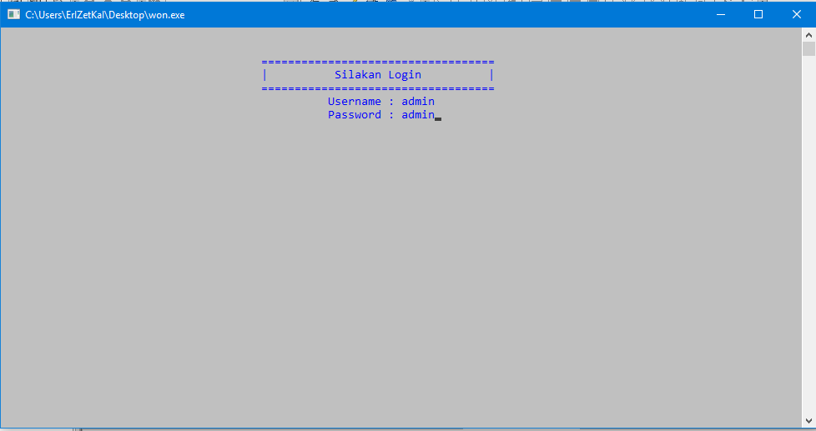
DESKRIPSI FASILITAS
Menampilkan Form Login

Slide 5
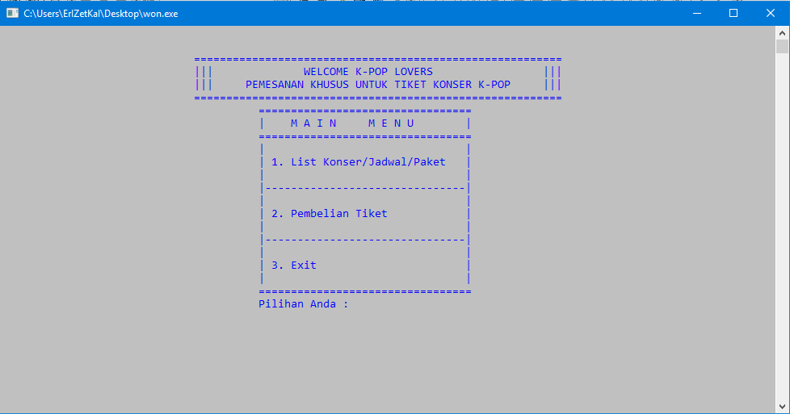
DESKRIPSI FASILITAS
Menampilkan Menu Utama

Slide 6
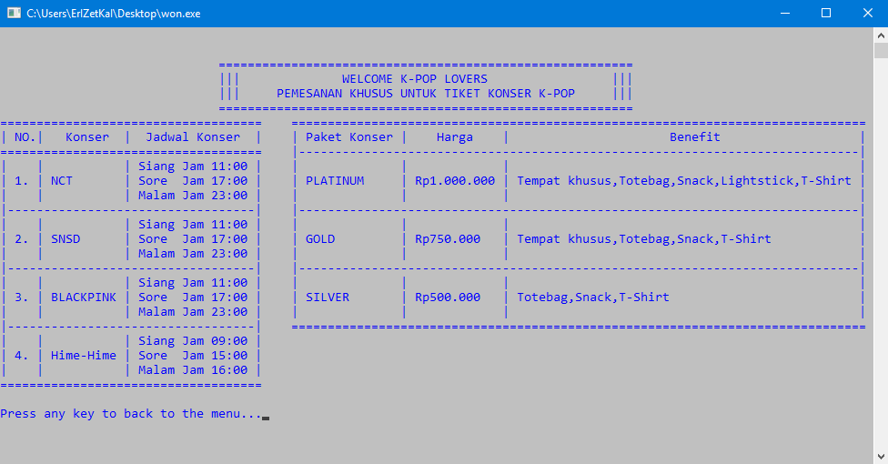
DESKRIPSI FASILITAS
Menampilkan List

Slide 7
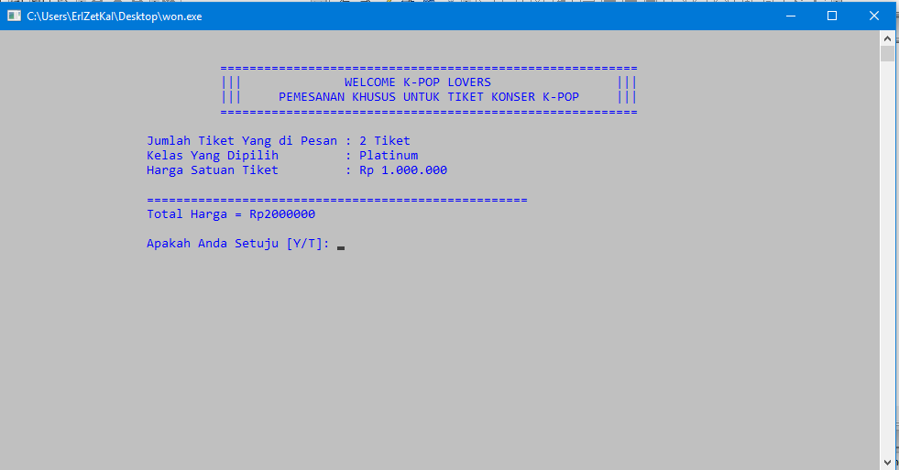
DESKRIPSI FASILITAS
Menampilkan Menu Transaksi

Slide 8
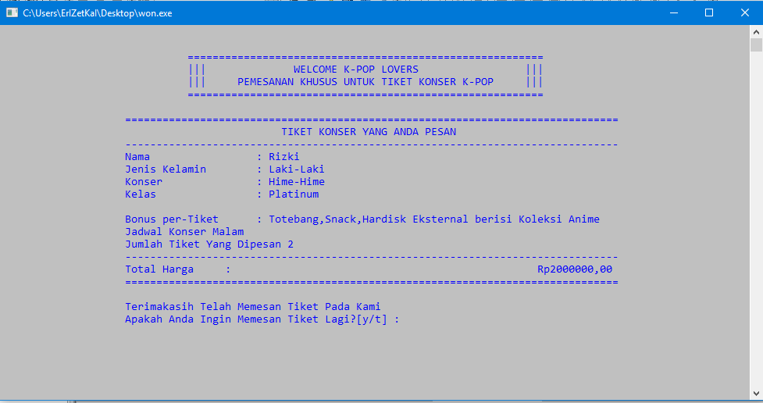
DESKRIPSI FASILITAS
Menampilkan Rekapan Data

